Slide 1
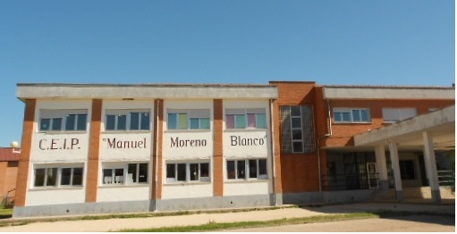
Aplicación
4º Observación
5 de mayo de 2021

Slide 2
C.E.I.P. Manuel Moreno Blanco
C/ Chica, 8
Vitigudino (Salamanca)
El centro recoge las etapas de infantil y primaria.
Somos un centro público con 208 alumnos/as y 21 profesores.
Servicios: transporte escolar y comedor.
Hay cinco rutas de transporte que transportan a 31 alumnos/as.
Plan de formación: Teams y Dinamización de centro.

Slide 3
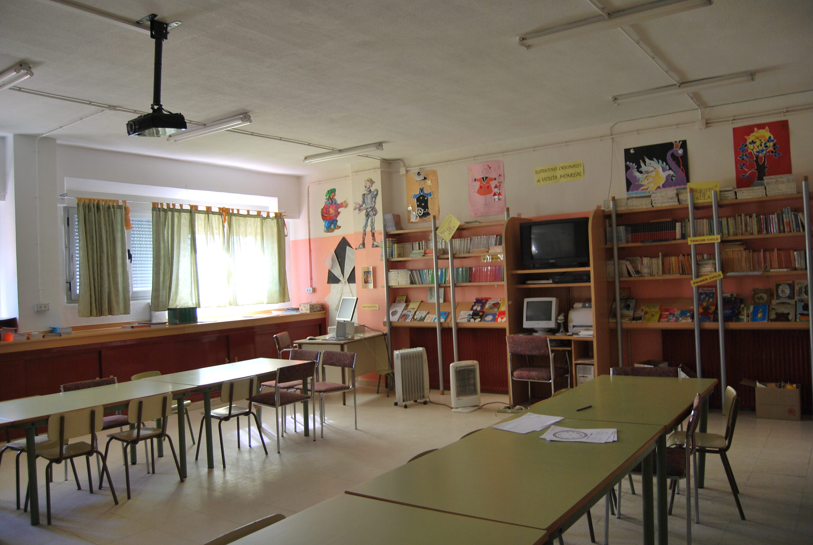
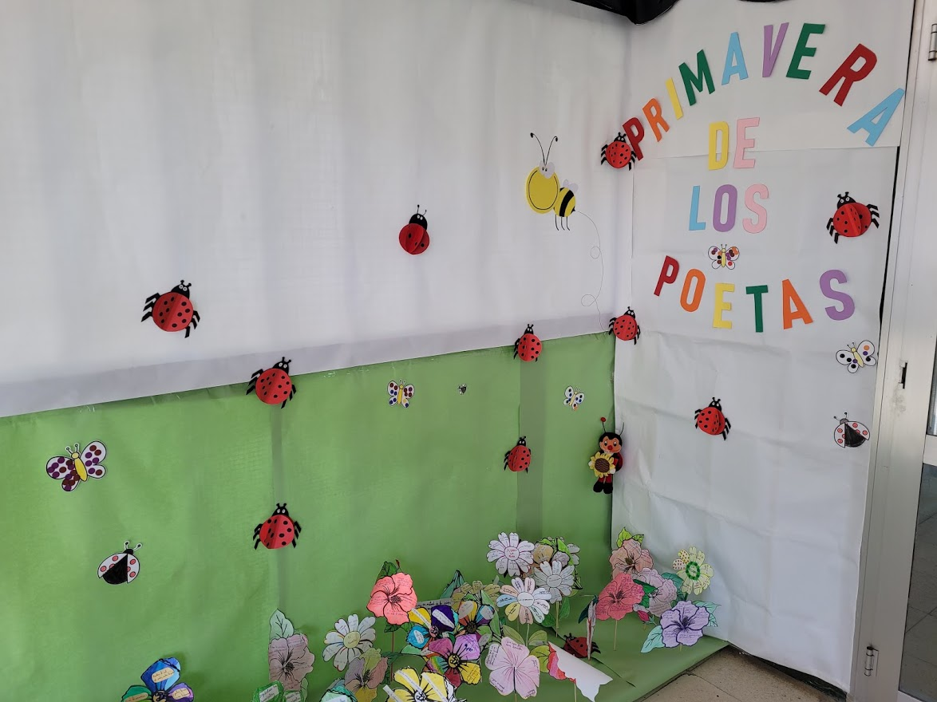
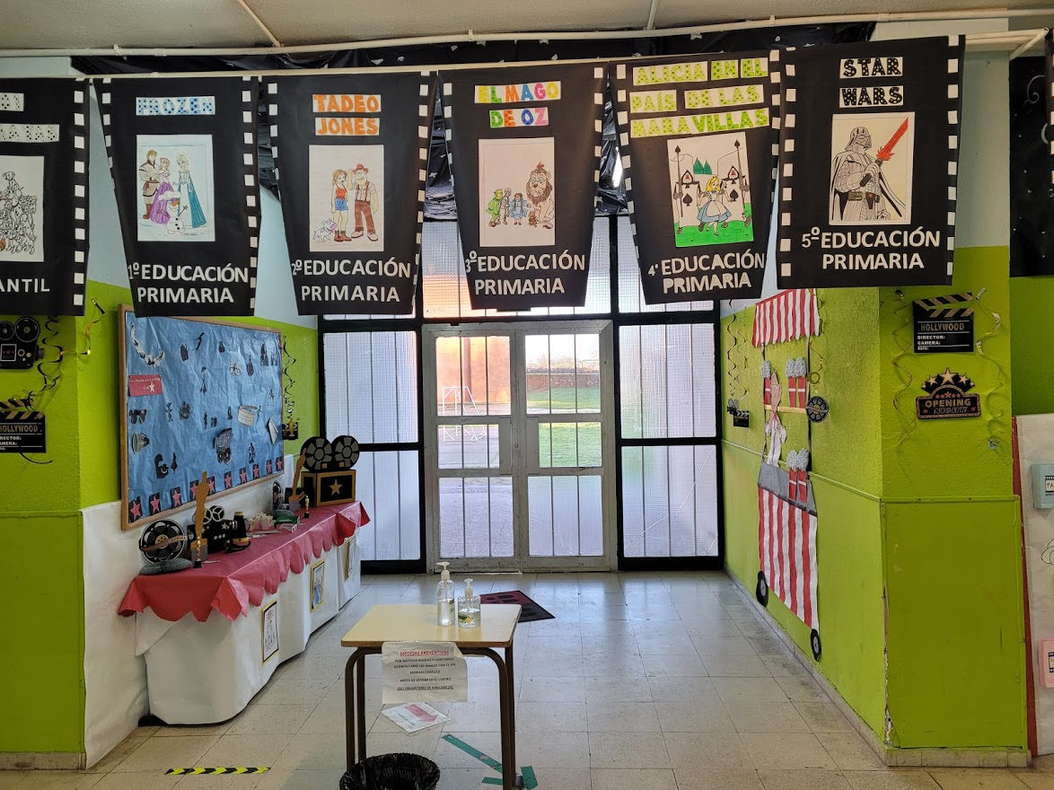
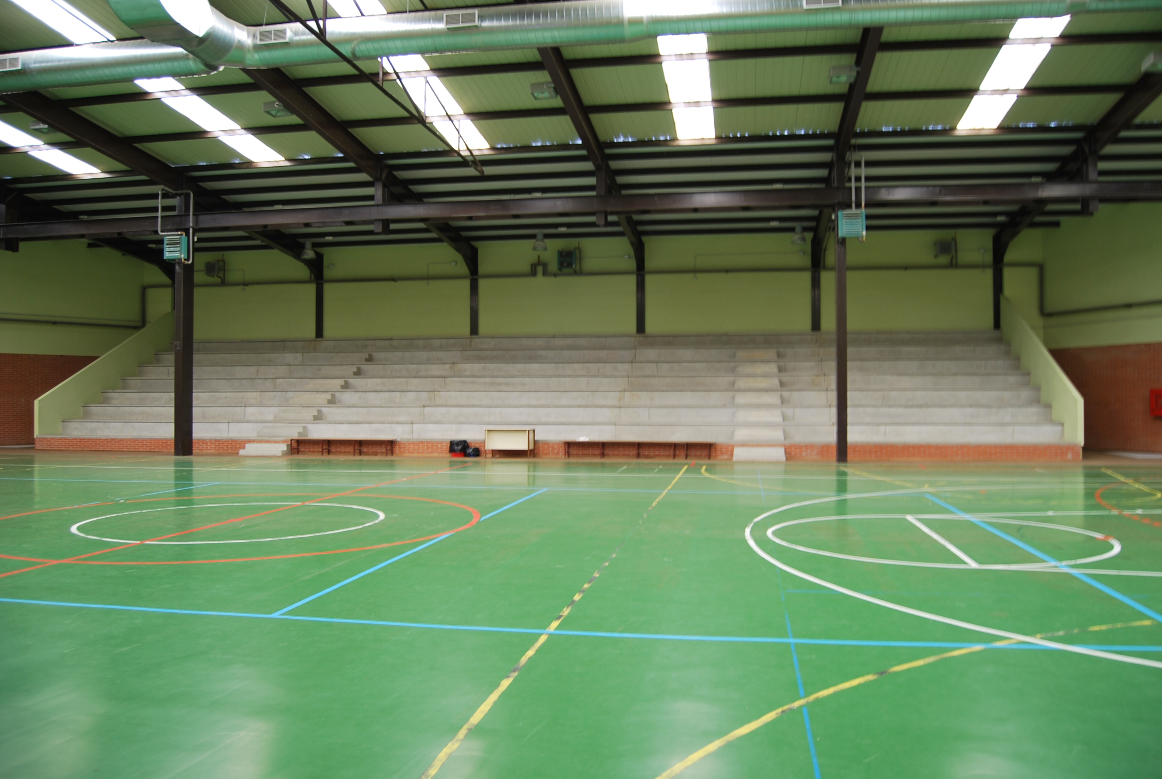
Espacios
Gimnasio
Dos pistas deportivas
Dos patios de recreo
Biblioteca
Sala de informática
Aulas de AL y PT
Sala de profesores
Sala de material
Aula de música
Sala de usos múltiples

Slide 4
Educación Infantil
Contamos con 5 grupos.
3 años: 16 alumnos/as.
4 años: doble línea (12-11 alumnos/as).
5 años: doble línea (15 alumnos/as).
Profesorado:
5 tutoras. Coordinadora de Formación.
1 profesora de inglés/AL.
1 profesora de religión.
1 profesora de música.
Horario del alumno: 5 sesiones de lectoescritura, 5 sesiones de lógico-matemáticas, 1 sesión de inglés, 1 sesión de música, 1 sesión de psicomotricidad, 1 sesión de religión, 1 sesión de plástica, 5 sesiones de rincones, 3 sesiones de conocimiento del entorno.

Slide 5
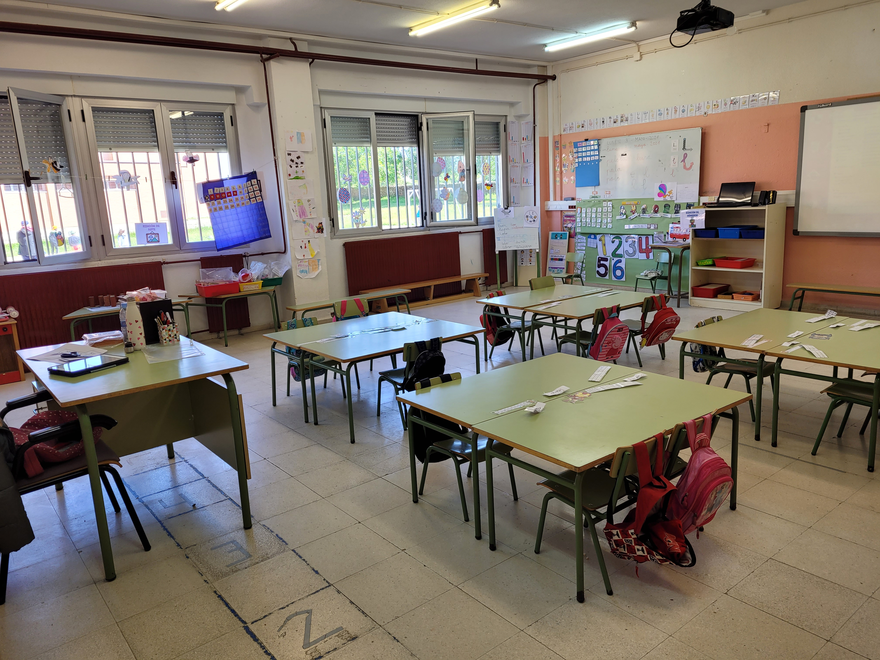
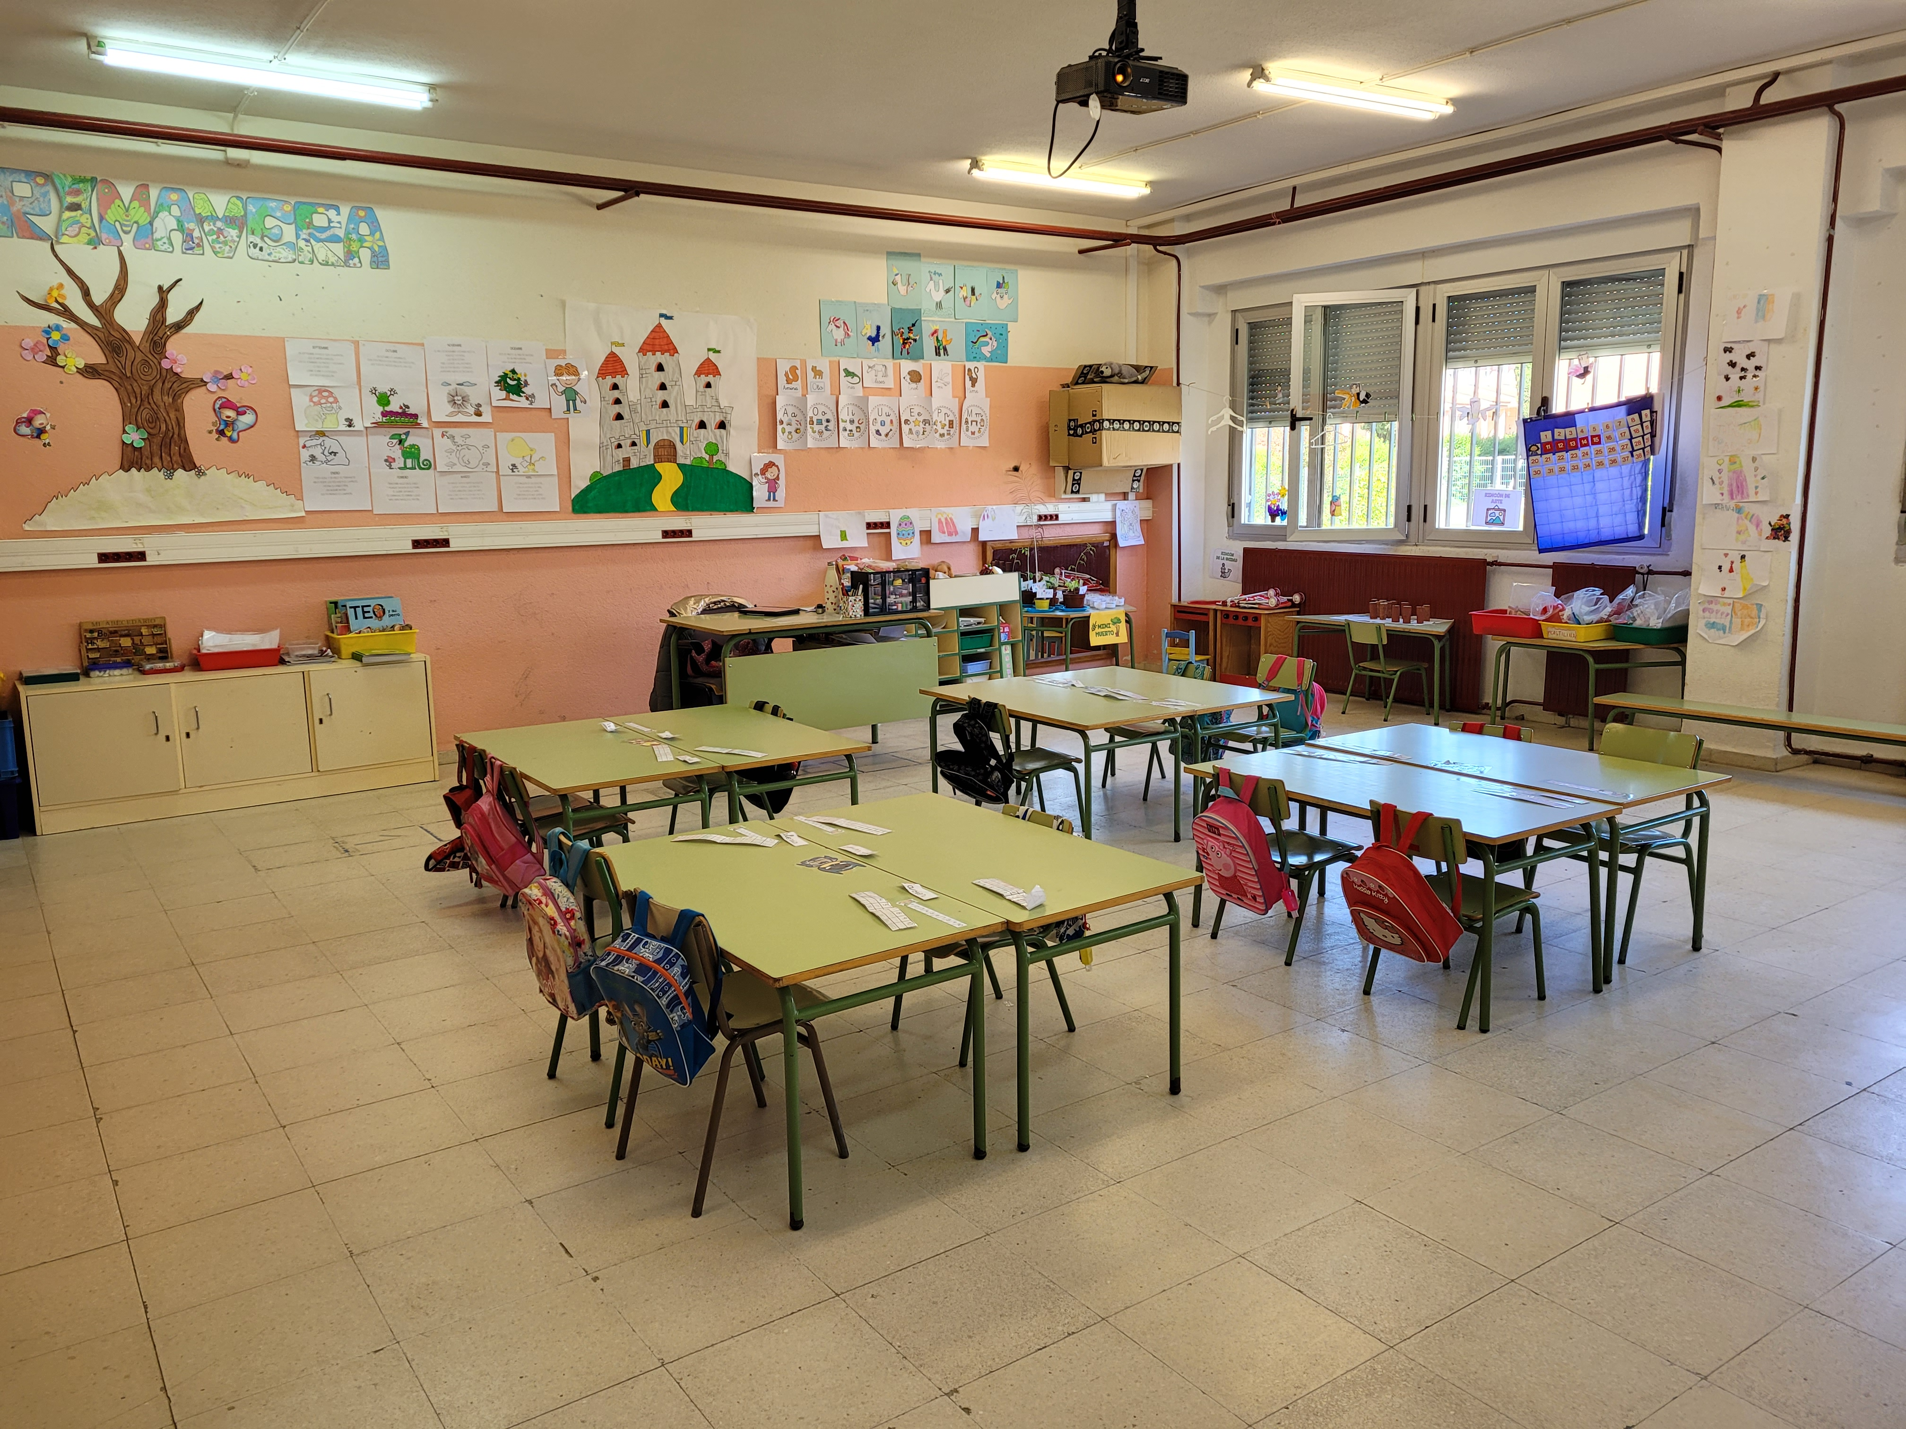
Trabajo en el aula
Lógico-matemáticas.
Lectoescritura.
Fomento a la lectura.
Navidad, Carnavales y Fin de curso.
Intercambio de cartas.

Slide 6
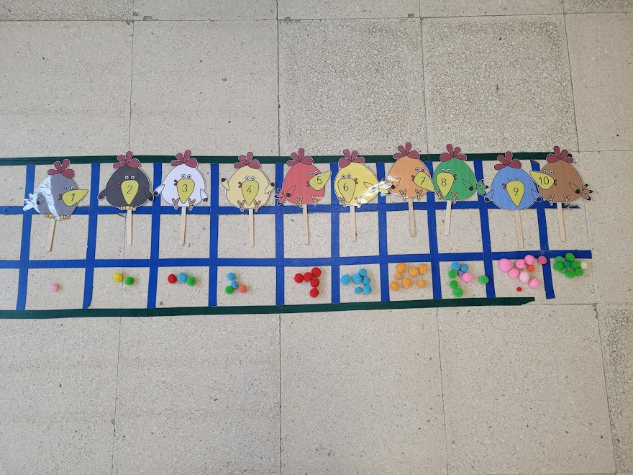
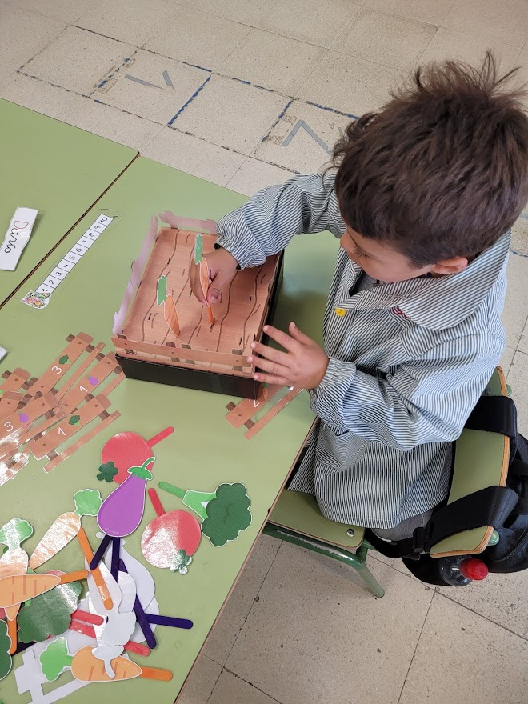
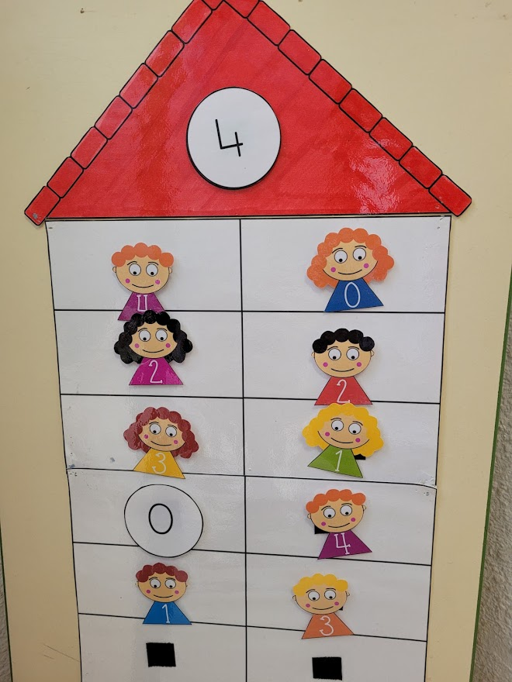
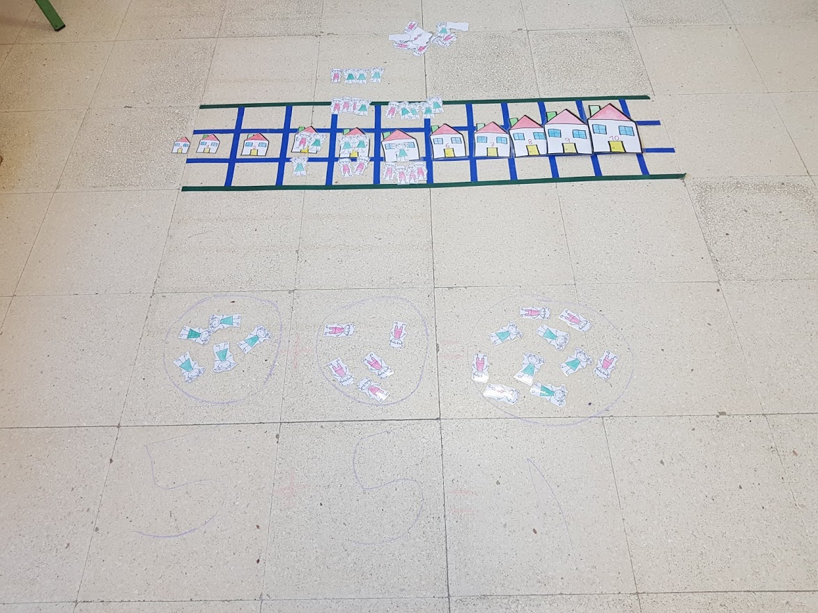
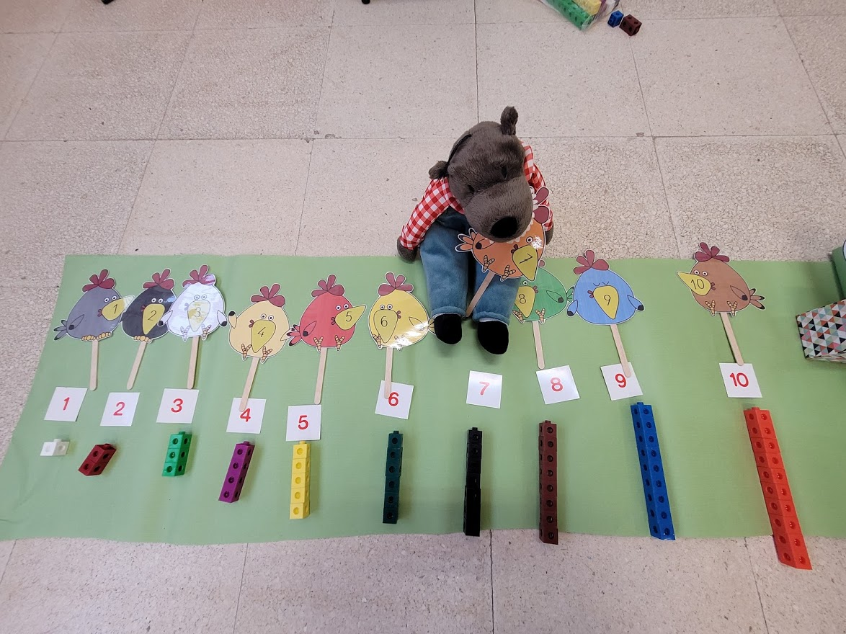
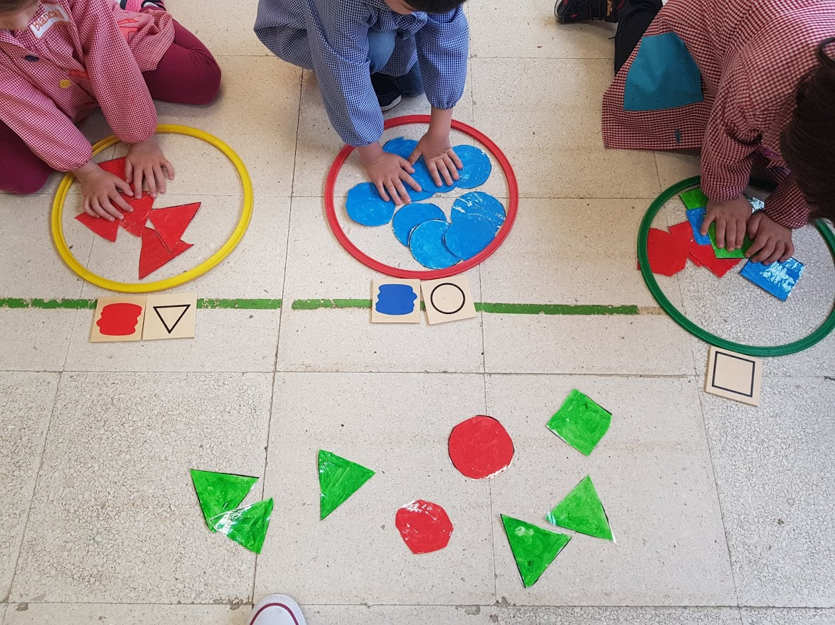
Lógico-matemáticas

Slide 7
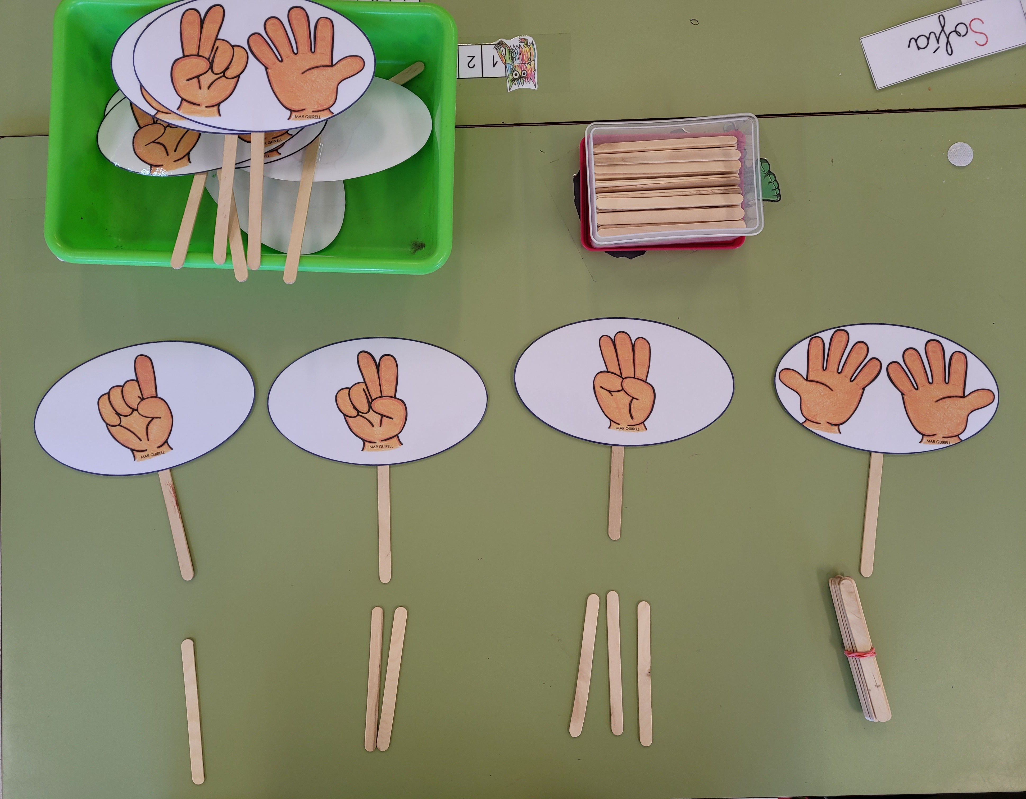
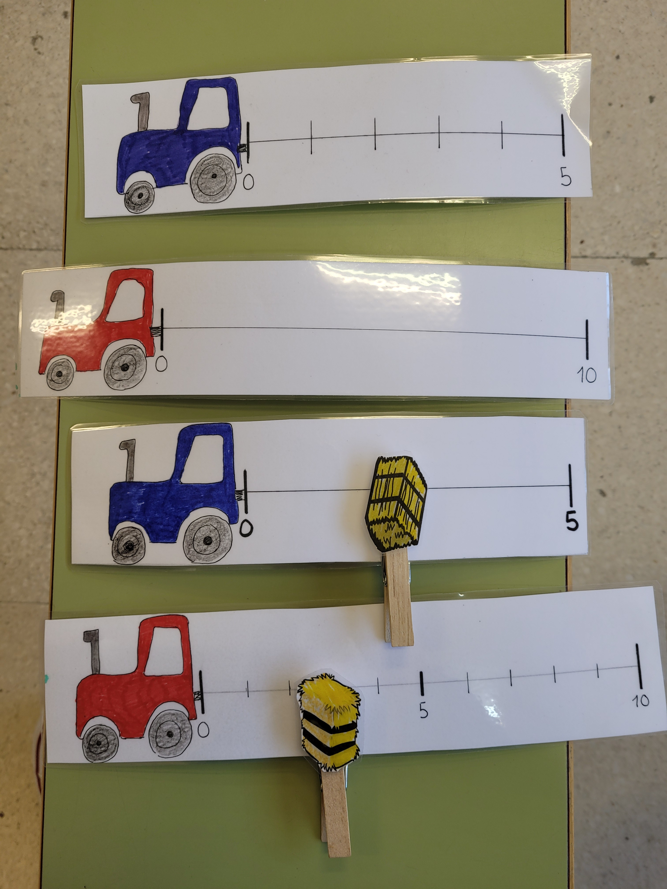
Lógico-matemáticas

Slide 8
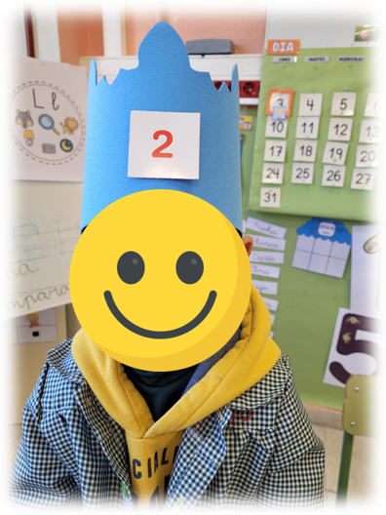
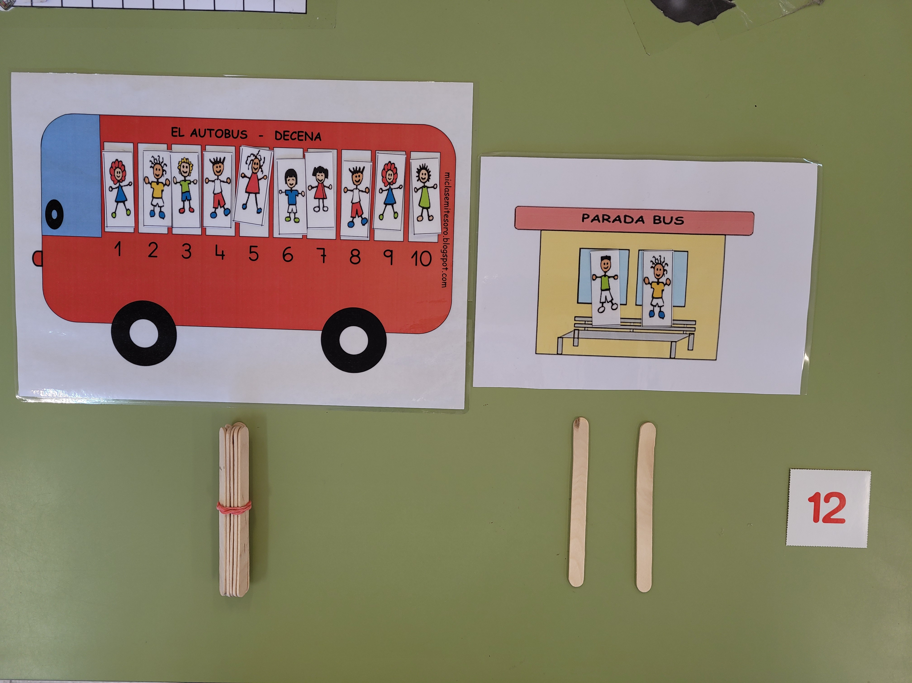
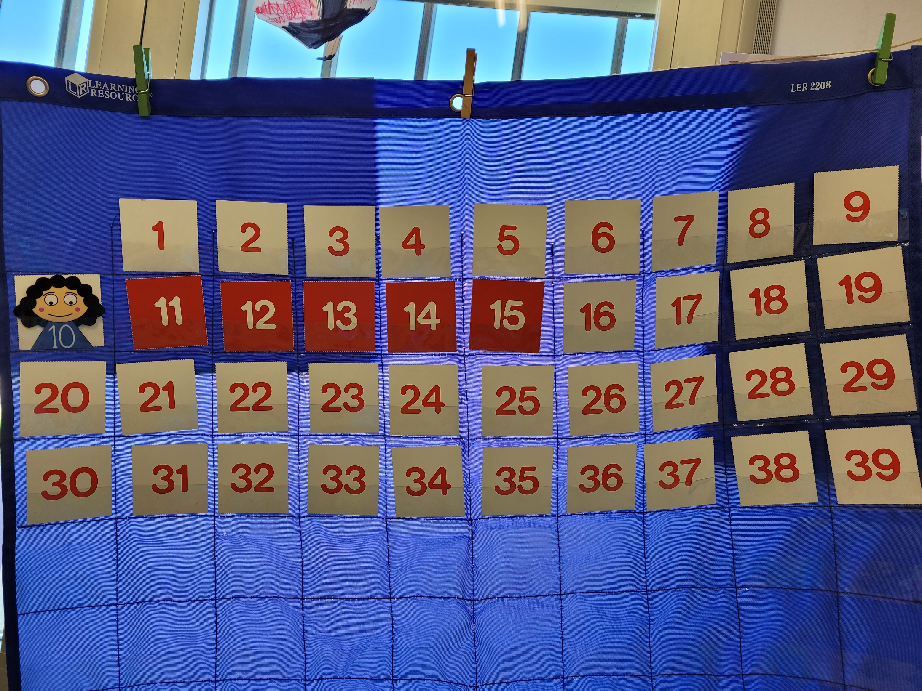
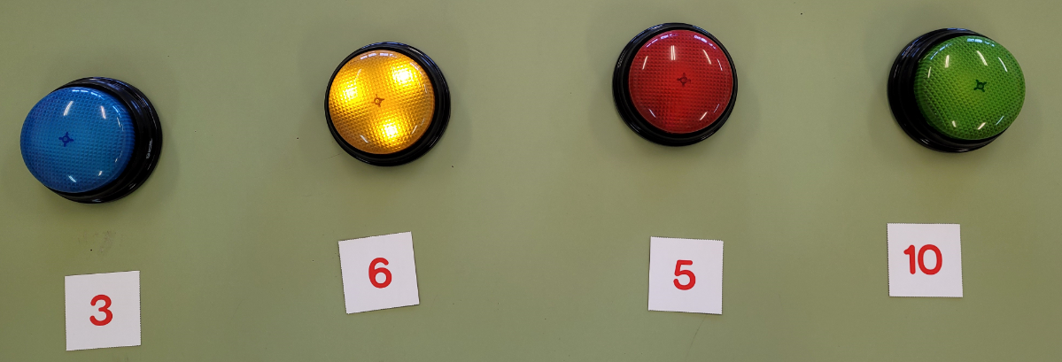
Lógico-matemáticas
Aplicación

Slide 9
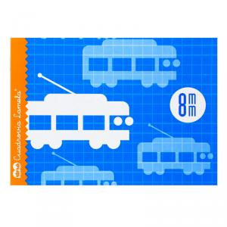
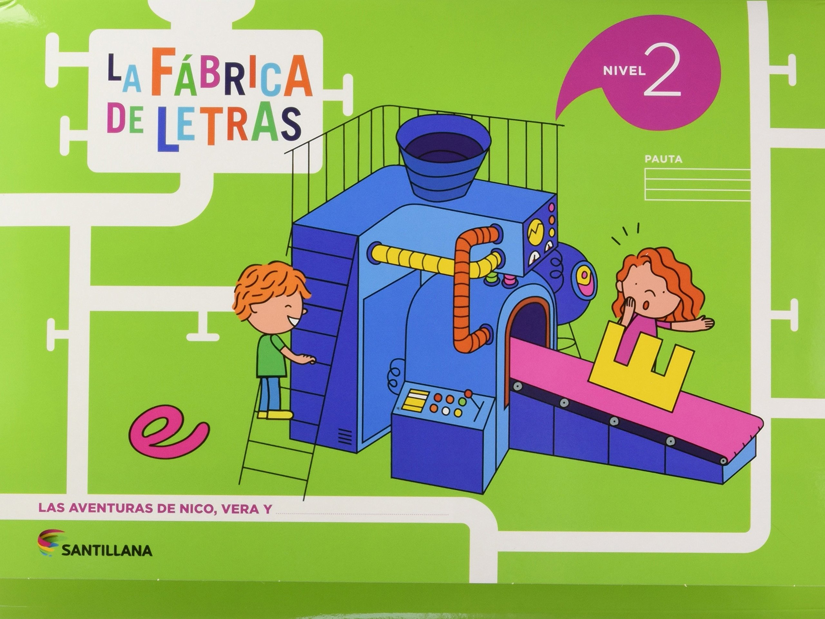
Lectoescritura

Slide 10
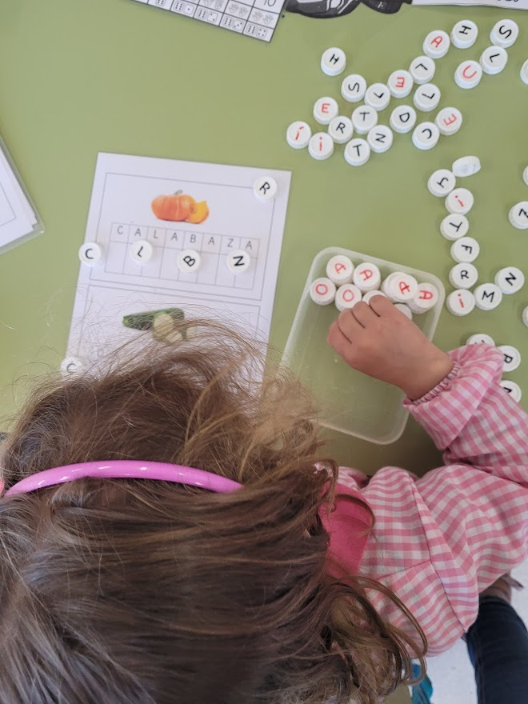
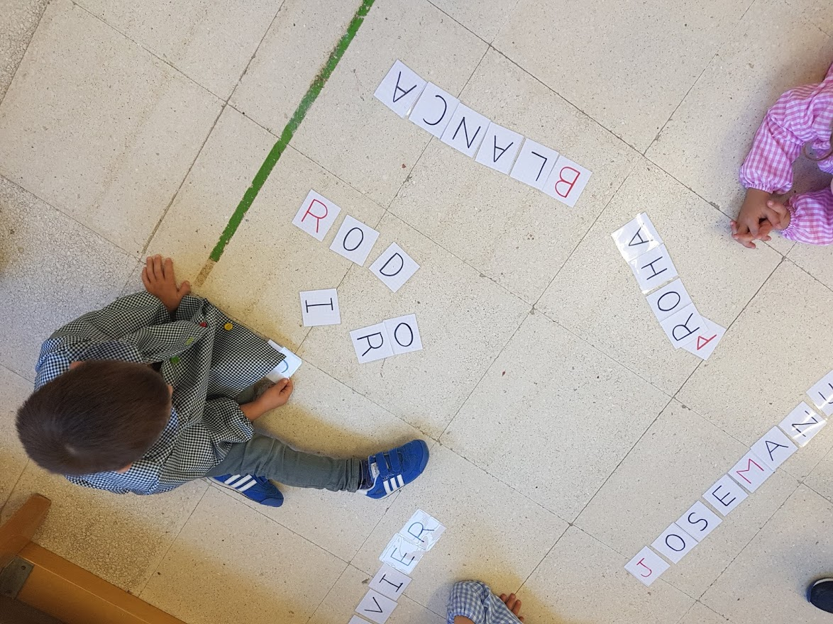
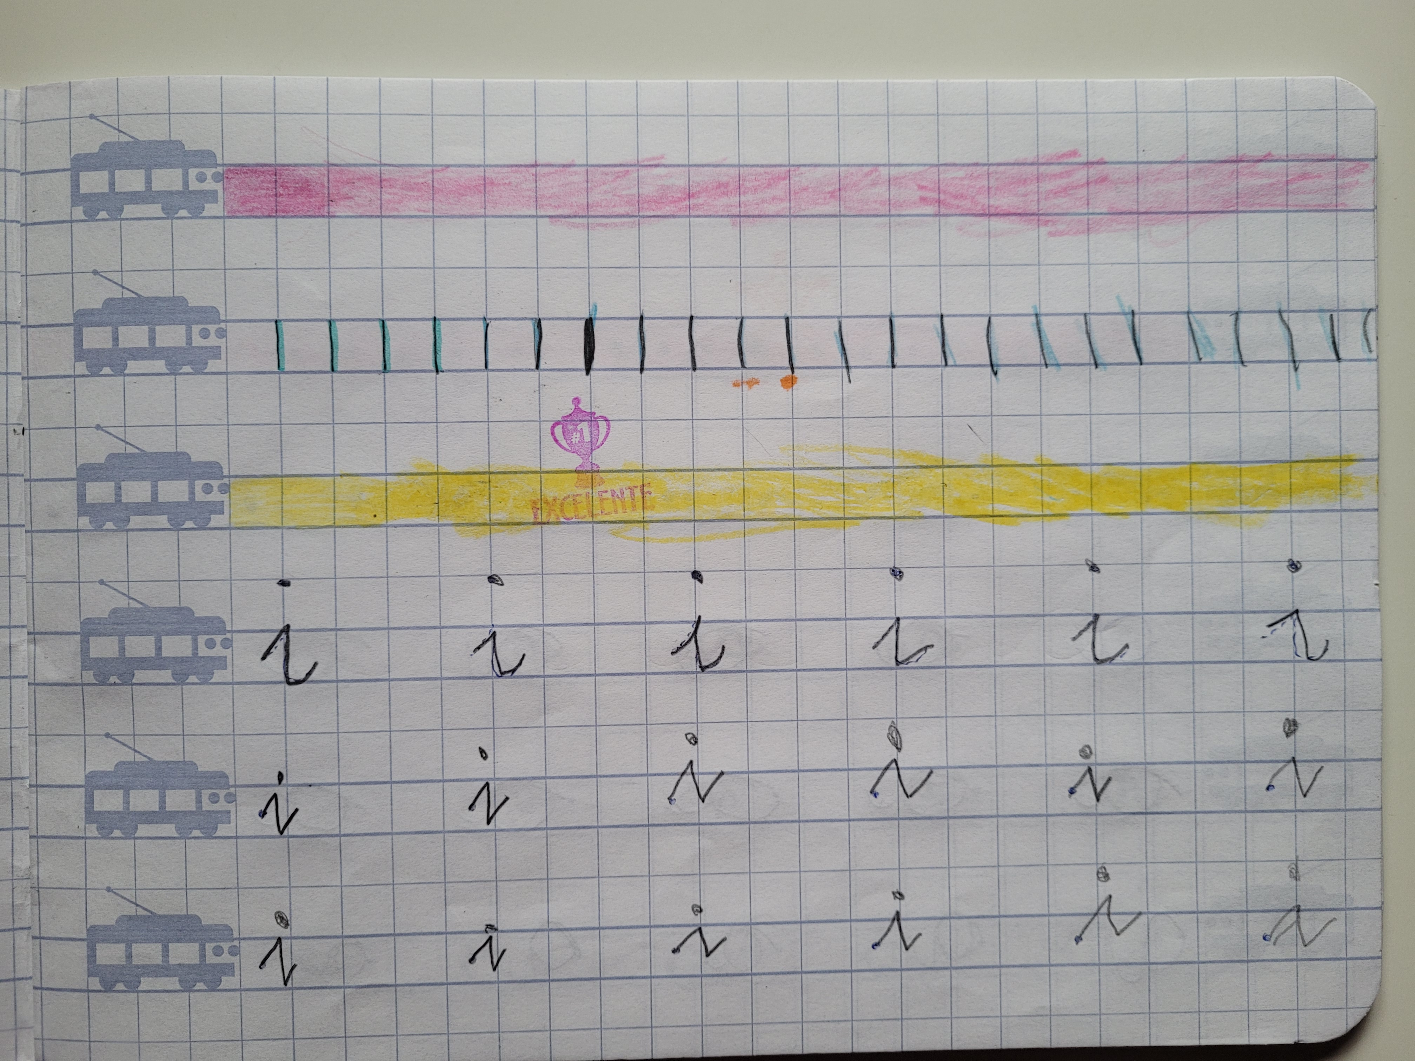
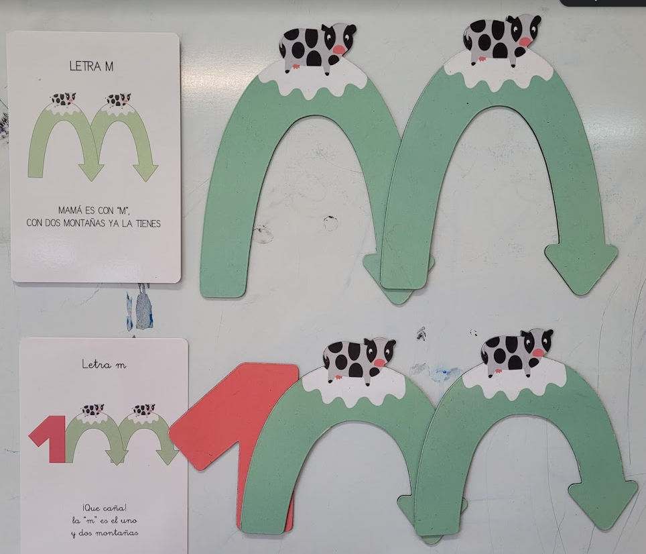
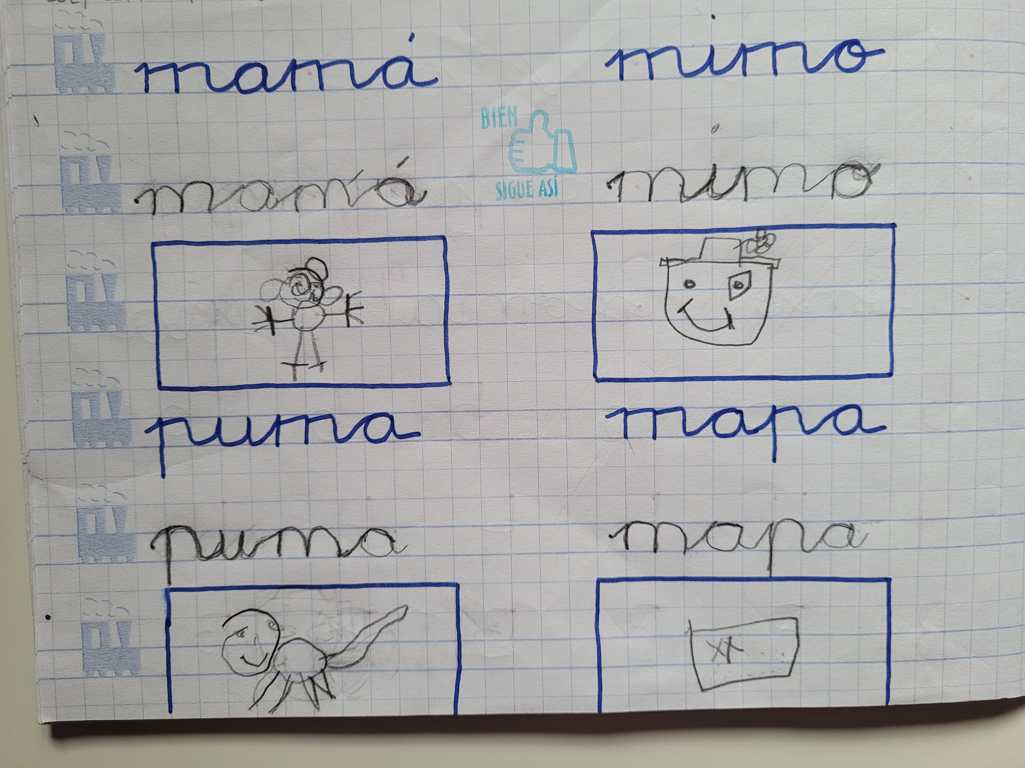
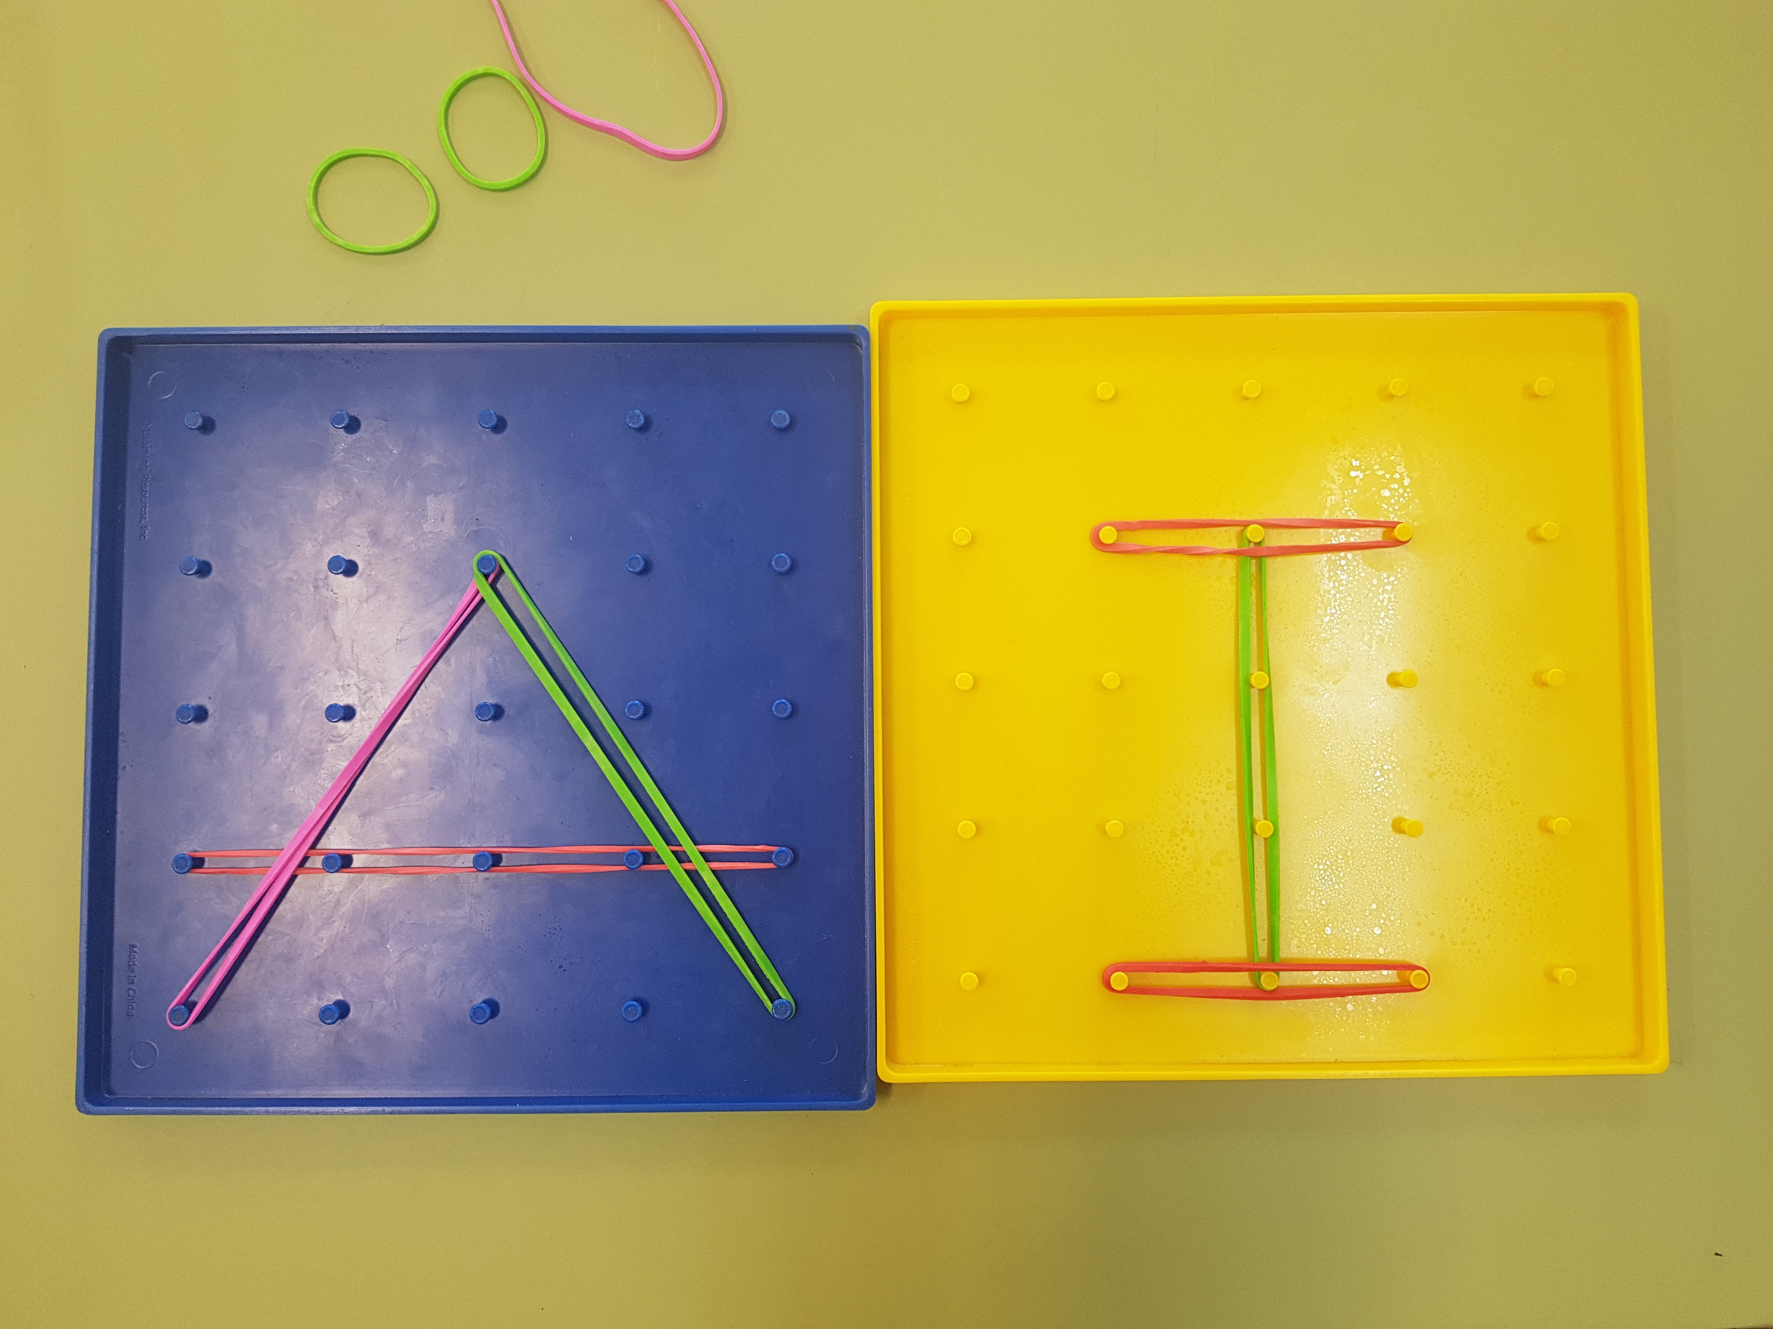
Lectoescritura

Slide 11
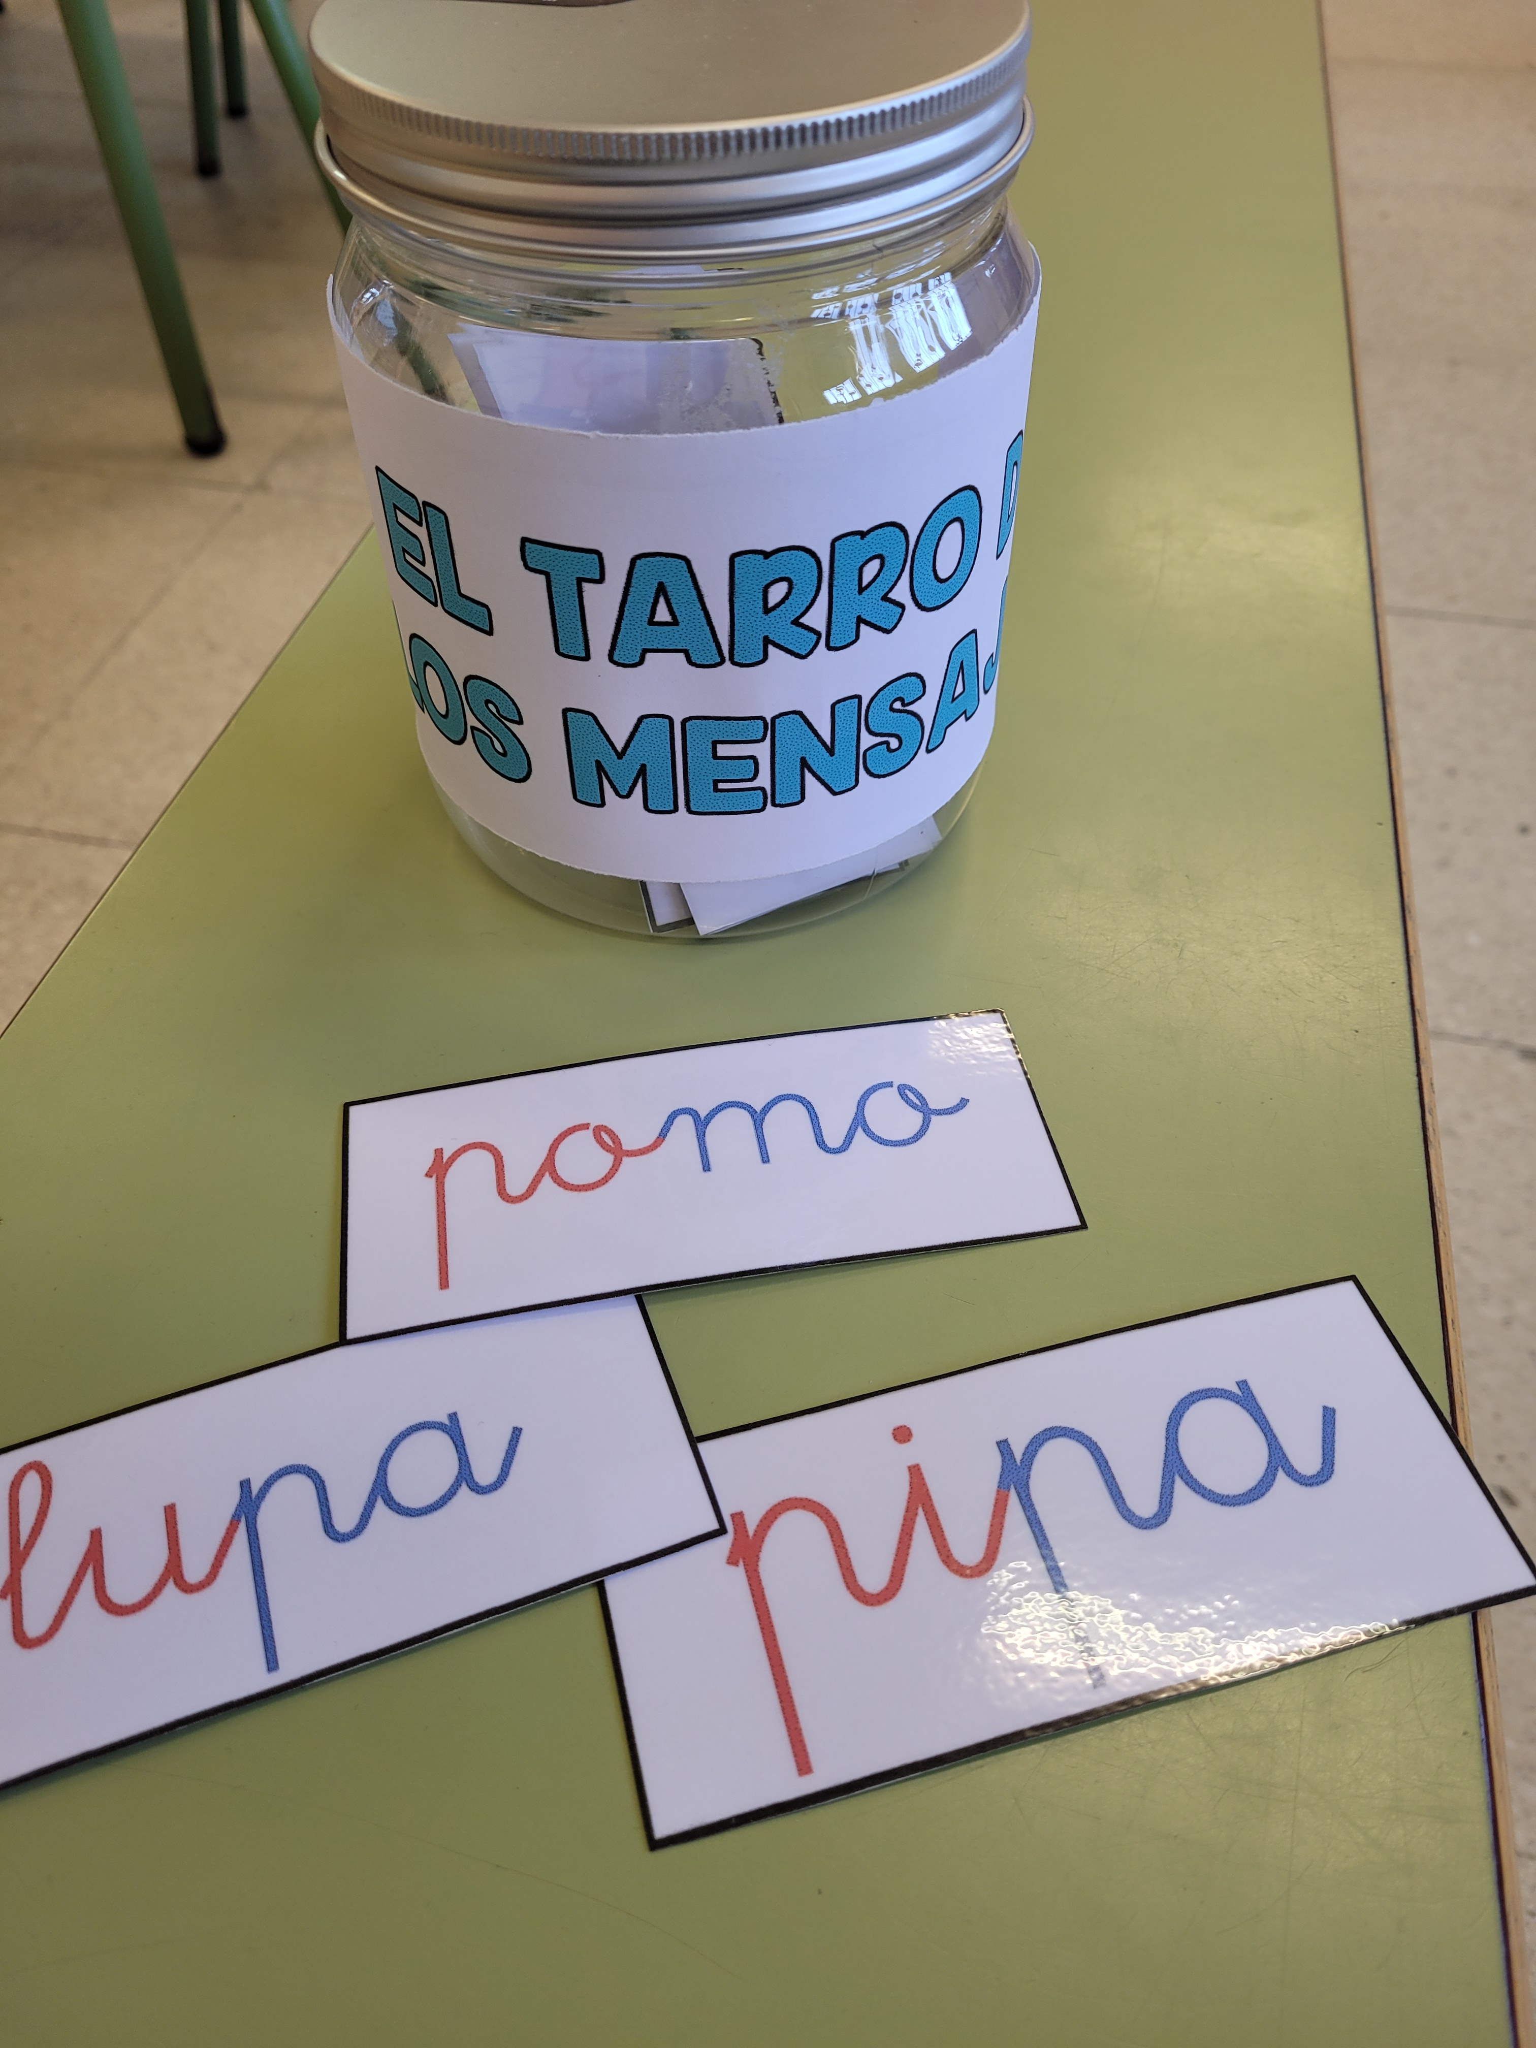
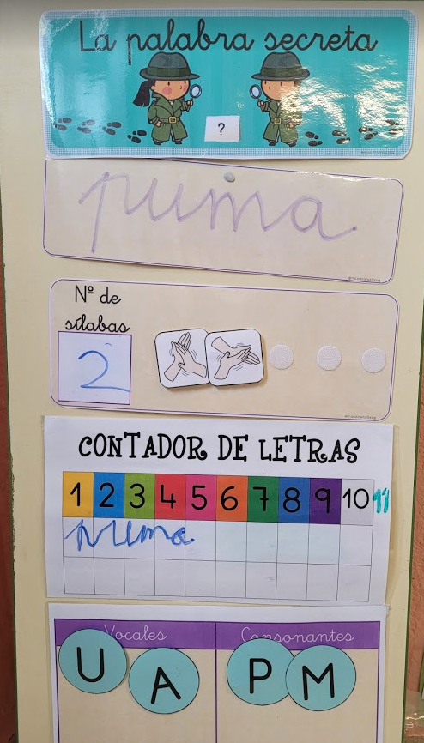
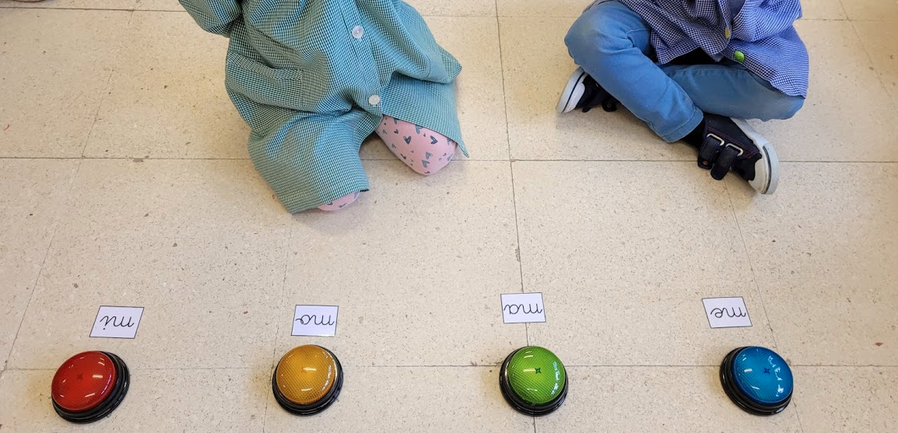
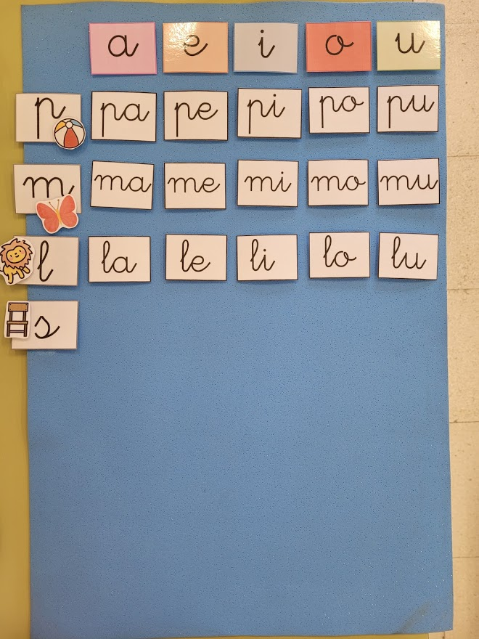
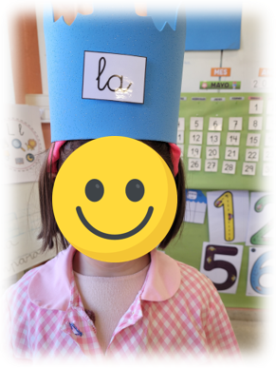
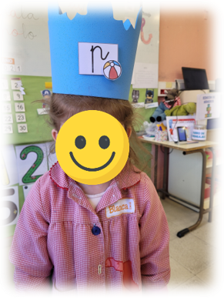
Lectoescritura
Aplicación

Slide 12
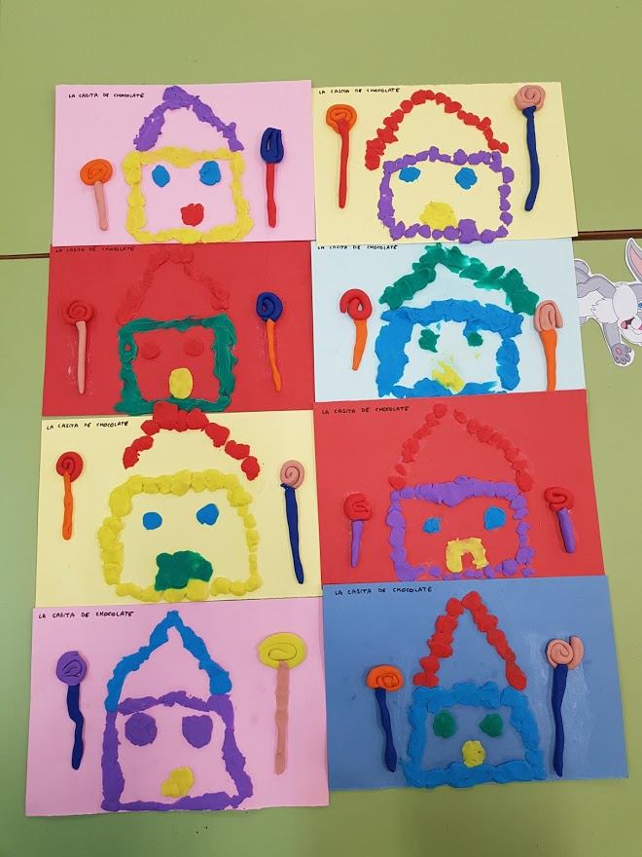
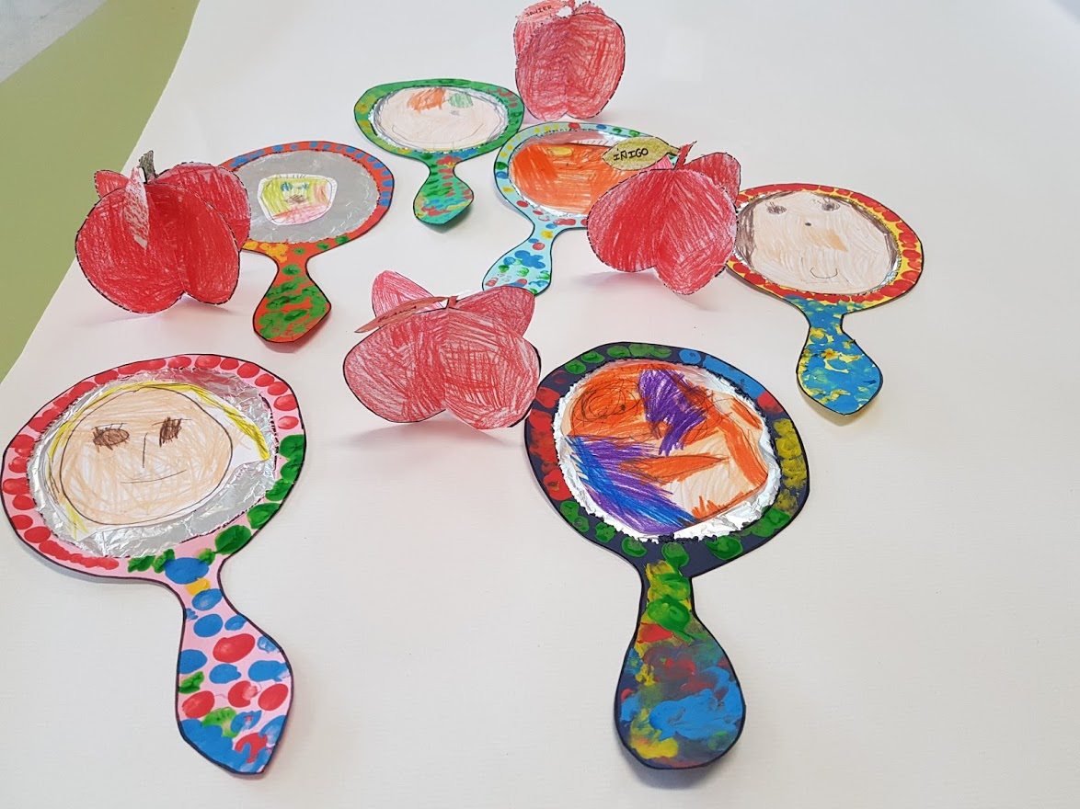
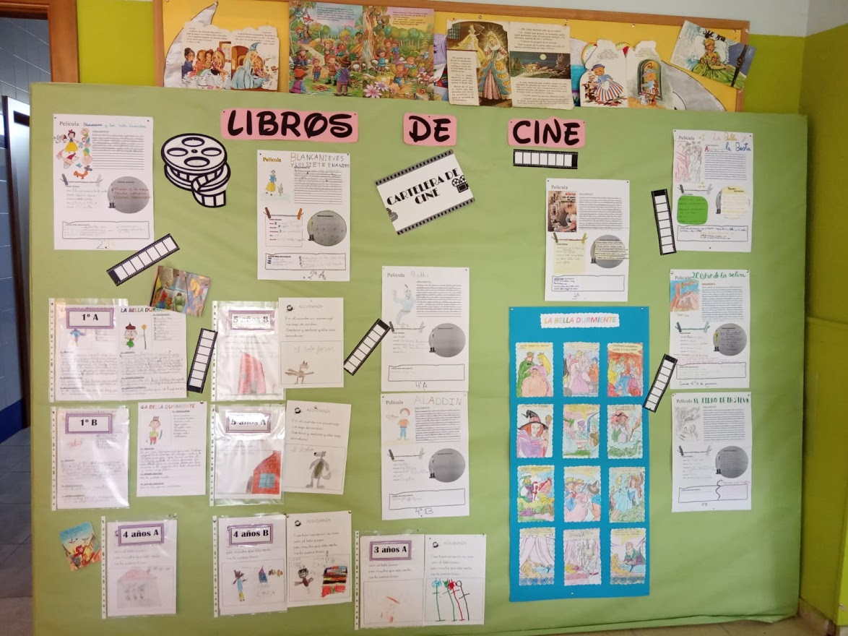
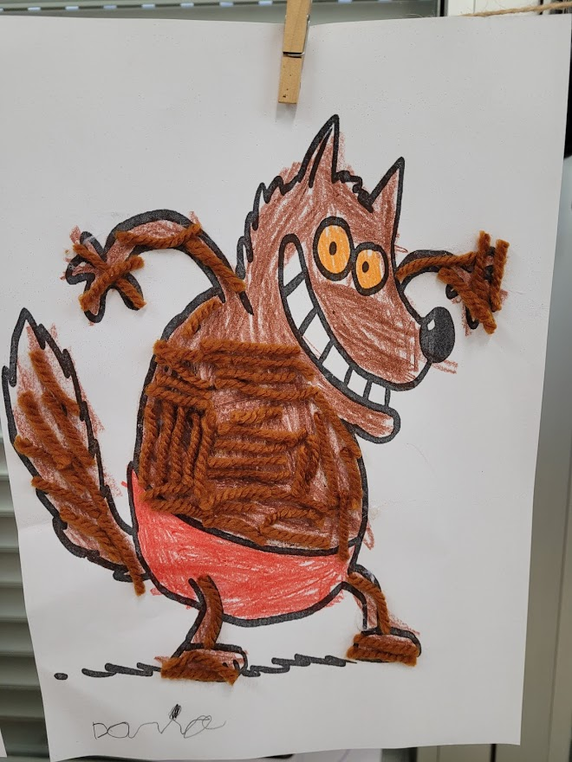
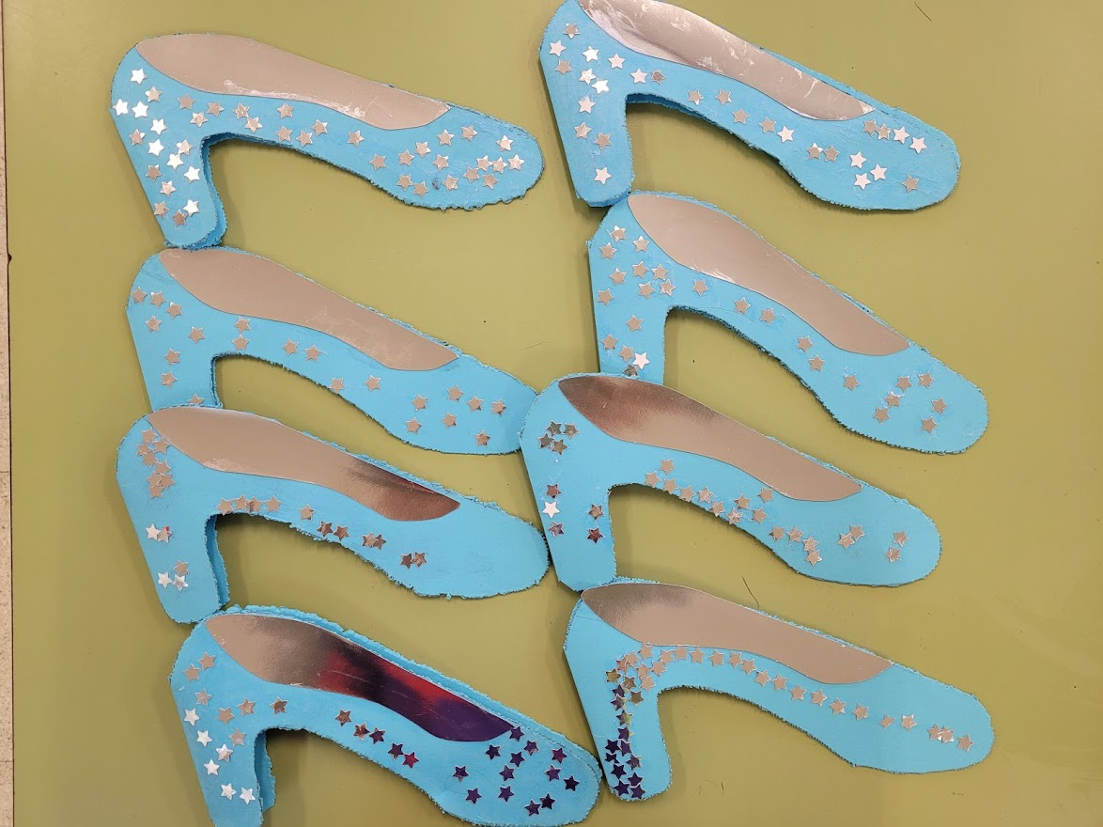
Fomento a la lectura

Slide 13
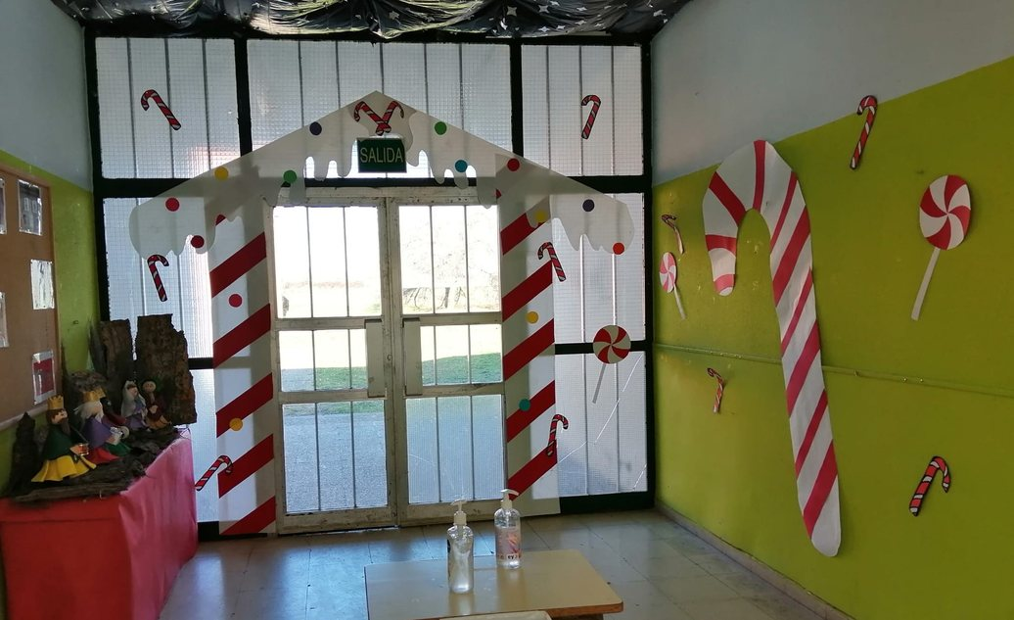
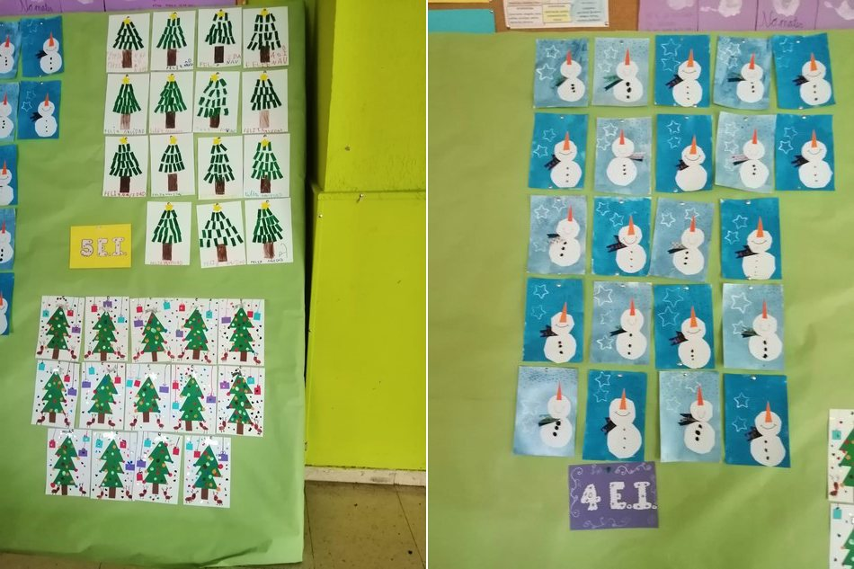
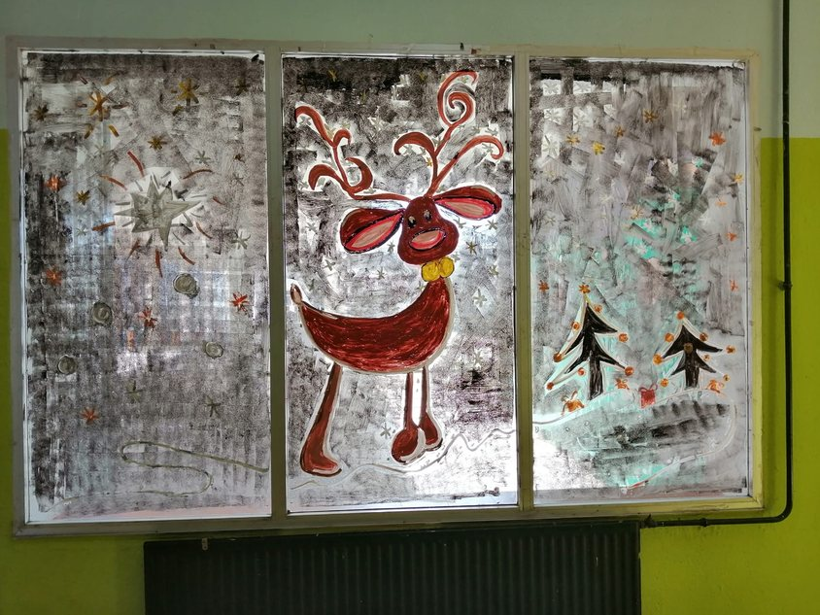
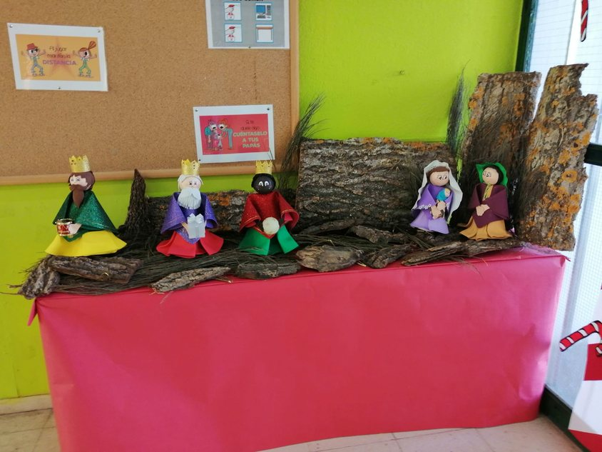
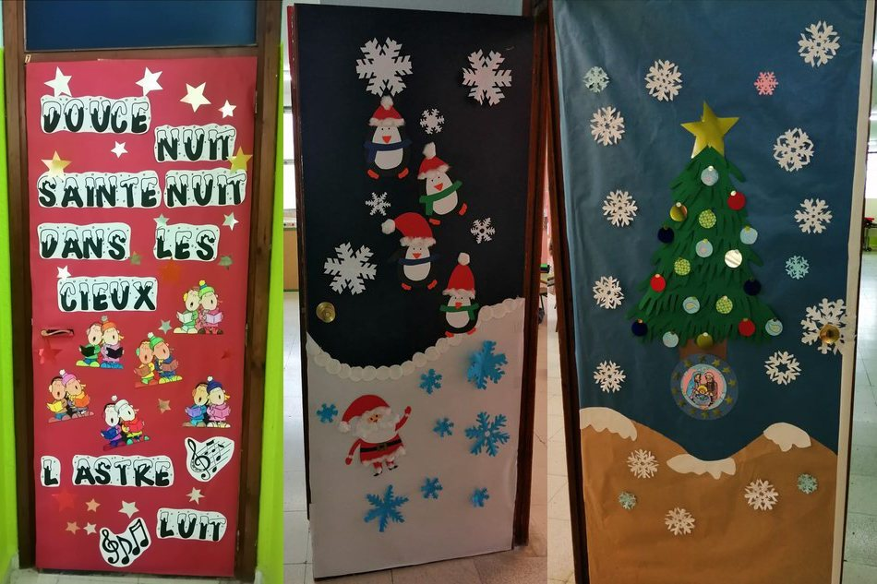
Navidad

Slide 14
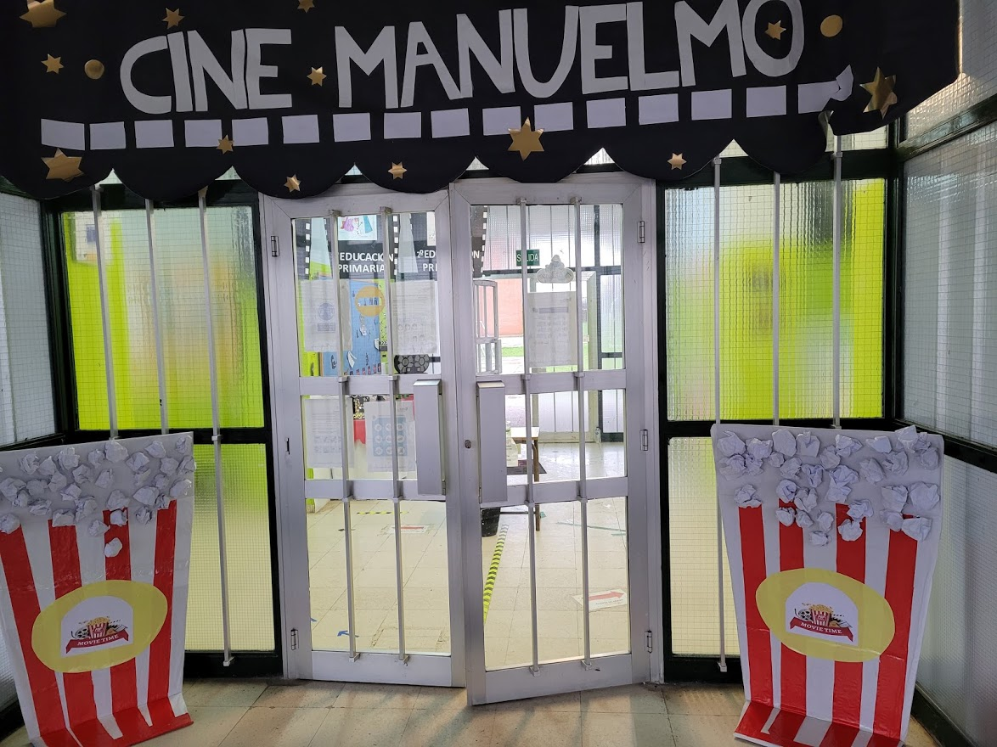
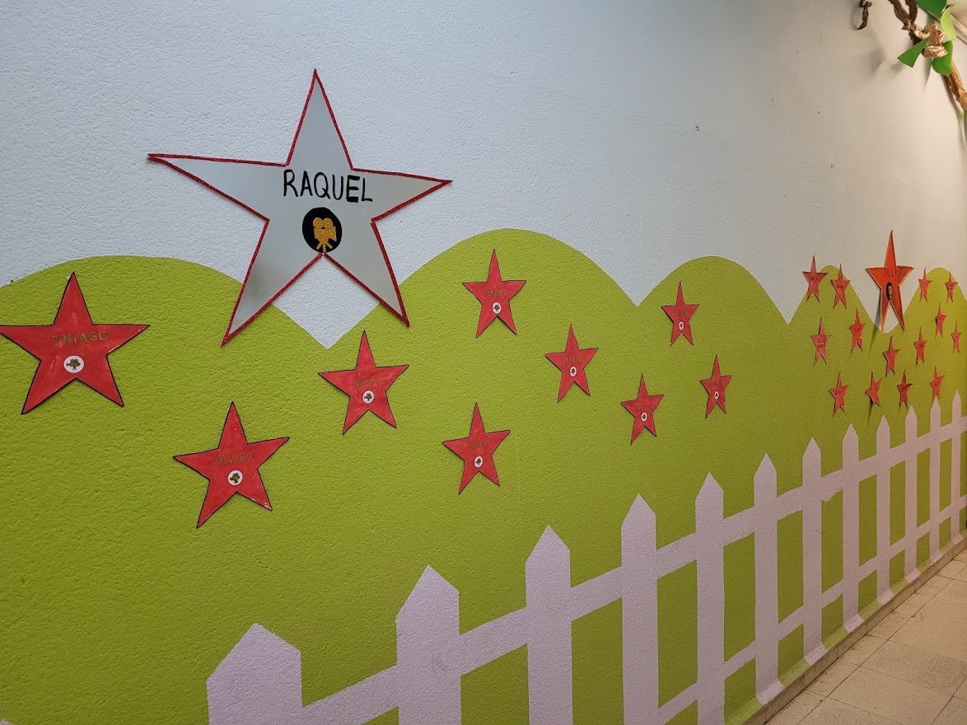
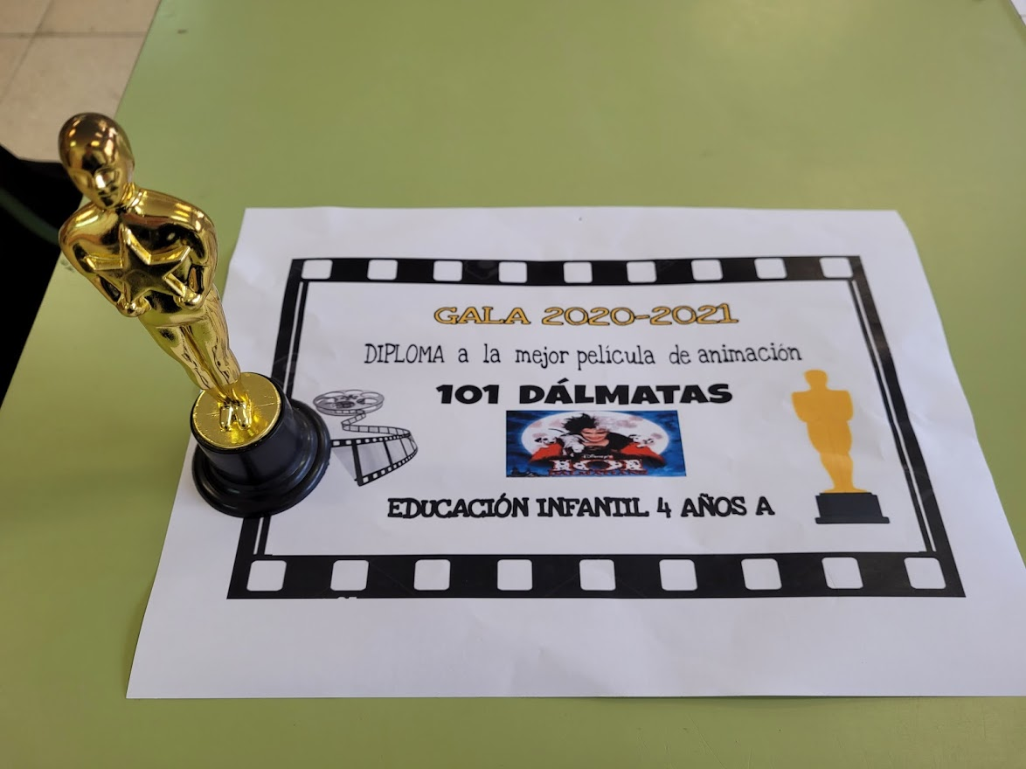
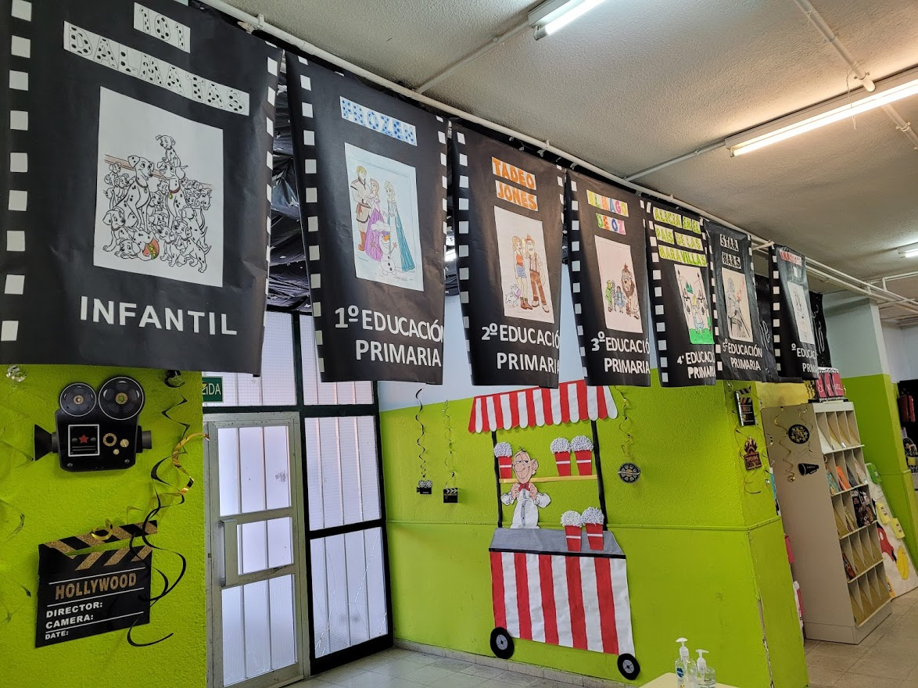
Carnaval

Slide 15
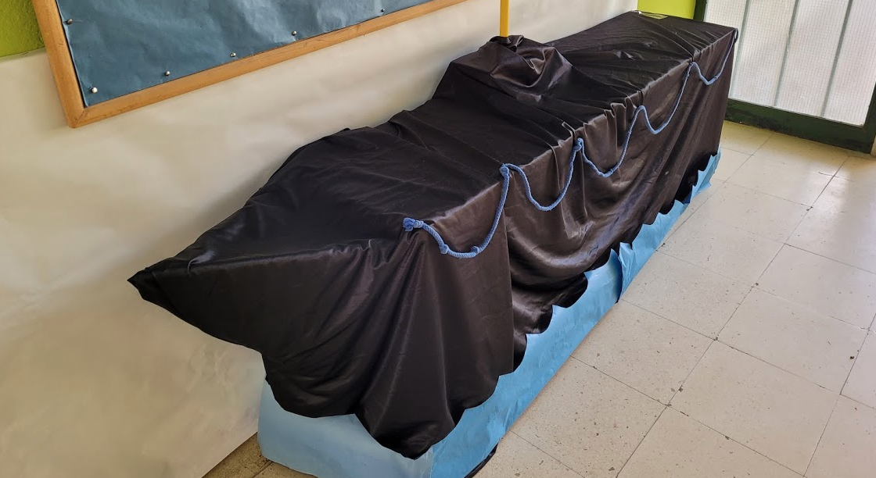
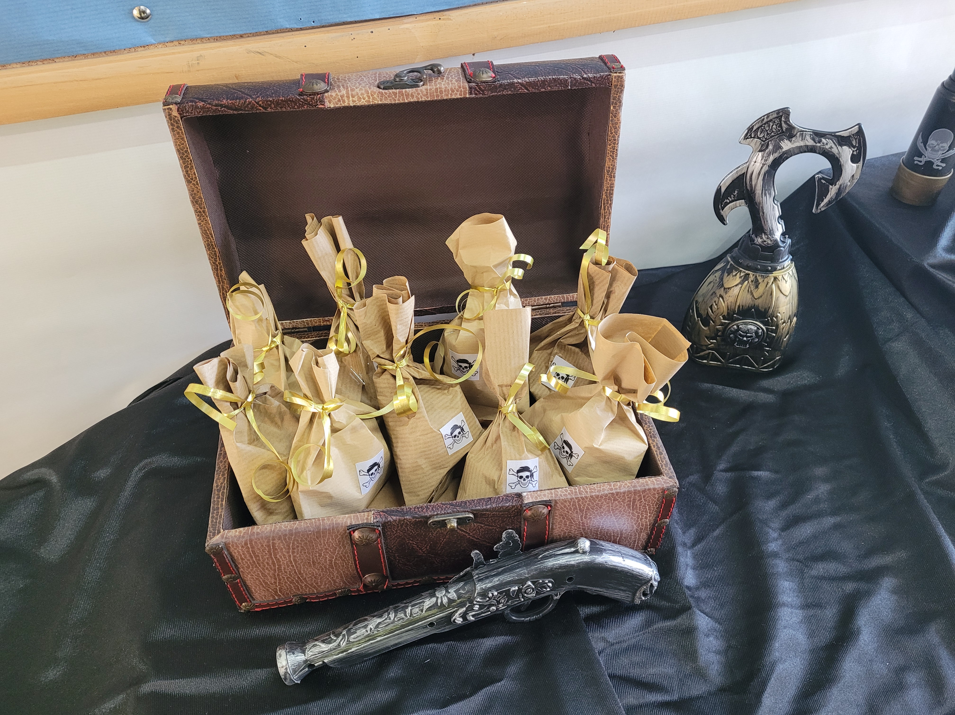
Fin de Curso

Slide 16
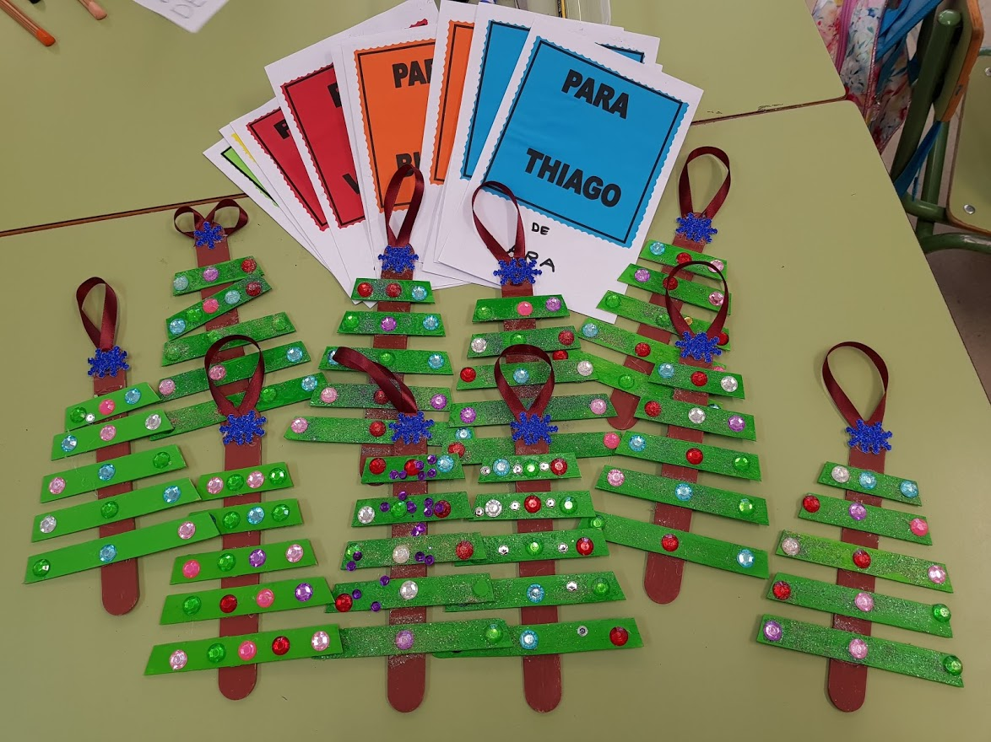
Intercambio de cartas
Vitigudino (Salamanca)
Nonaspe
(Zaragoza)

Slide 17
Folio giratorio

Slide 18
Mini huerto

Slide 19
Gracias

